Slide 1
ČASOVÉ ŘADY
Mgr. et Mgr. Jiří Kalina, PhD.
UKB, pavilon D29 (Recetox), kancelář 123
kalina@mail.muni.cz

Slide 2
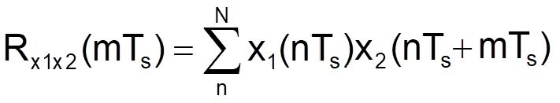
Odhad korelační posloupnosti
Korelační posloupnost
1.
2.
3.

Slide 3
Odhad korelační posloupnosti
Korelační posloupnost
1.
2.
3.

Slide 4
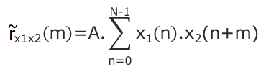

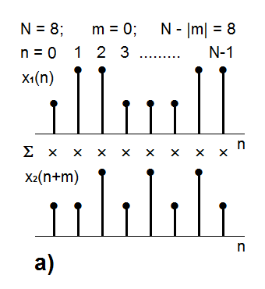
Odhad korelační posloupnosti
Nyní předpokládejme dvě konečné časové řady (obě o téže délce N vzorků), jejichž vzájemnou korelační posloupnost chceme spočítat.

Slide 5
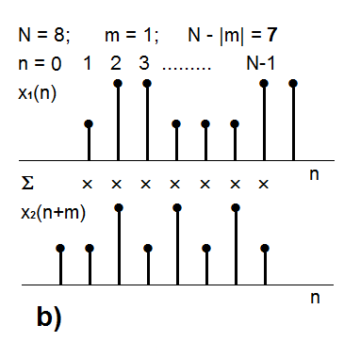
Odhad korelační posloupnosti
Nyní předpokládejme dvě konečné časové řady (obě o týž délce N vzorků), jejichž vzájemnou korelační posloupnost chceme spočítat.
?

Slide 6
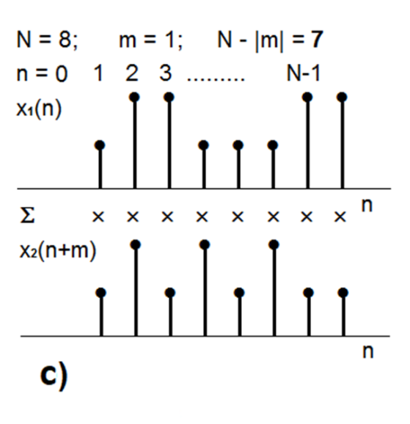
Odhad korelační posloupnosti
Nyní předpokládejme dvě konečné časové řady (obě o týž délce N vzorků), jejichž vzájemnou korelační posloupnost chceme spočítat.
odhad korelační posloupnosti s konstantní vahou
odhad korelační posloupnosti s proměnnou vahou
odhad kruhové korelační posloupnosti

Slide 7

Odhad korelační posloupnosti
Nyní předpokládejme dvě konečné časové řady (obě o téže délce N vzorků), jejichž vzájemnou korelační posloupnost chceme spočítat.

Slide 8
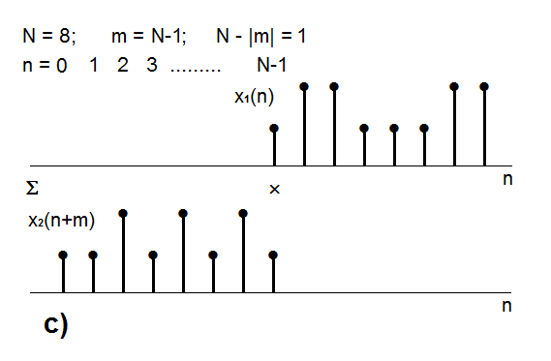
Odhad korelační posloupnosti
Nyní předpokládejme dvě konečné časové řady (obě o týž délce N vzorků), jejichž vzájemnou korelační posloupnost chceme spočítat.

Slide 9


Odhad korelační posloupnosti
Nyní předpokládejme dvě konečné časové řady (obě o téže délce N vzorků), jejichž vzájemnou korelační posloupnost chceme spočítat.

Slide 10


Krátký Odhadový exkurz
odhad parametru je závislý na volbě úseku analyzované veličiny;
protože je výběr intervalu náhodný, je i odhad parametru náhodnou veličinou;
základní (požadované) vlastnosti odhadů:
  nestrannost – záruka, že v průměru se bude odhad pohybovat kolem správné hodnoty parametru
  asymptoticky nestranný odhad
  konzistence – čím delší bude zkoumaný interval, tím více se bude odhad blížit neznámé hodnotě

Slide 11
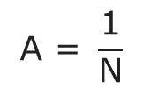
Odhad korelační posloupnosti
Nyní předpokládejme dvě konečné časové řady (obě o téže délce N vzorků), jejichž vzájemnou korelační posloupnost chceme spočítat.
1) Konstantní 2) proměnná

Slide 12
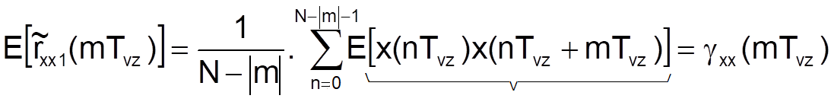
ODHADY AUTOKORELAČNÍ POSLOUPNOSTI
ad1) střední hodnota
rozptyl [Jenkins, G.M., Watts,D.G.: Spectral Analysis & Its Application, Holden-Day, 1968]
takhle je definovaná AKF stacionárního diskrétního náhodného procesu
tzn. je nestranný odhad

Slide 13
ODHADY AUTOKORELAČNÍ POSLOUPNOSTI
ad1) pokračování
Protože a
je odhad konzistentní
pro velké hodnoty m má odhad velký rozptyl

Slide 14
ODHADY AUTOKORELAČNÍ POSLOUPNOSTI
ad2) střední hodnota
je asymptoticky nestranný odhad

Slide 15
ODHADY AUTOKORELAČNÍ POSLOUPNOSTI
ad2) rozptyl
je to menší než pro
a tak je také konzistentní

Slide 16
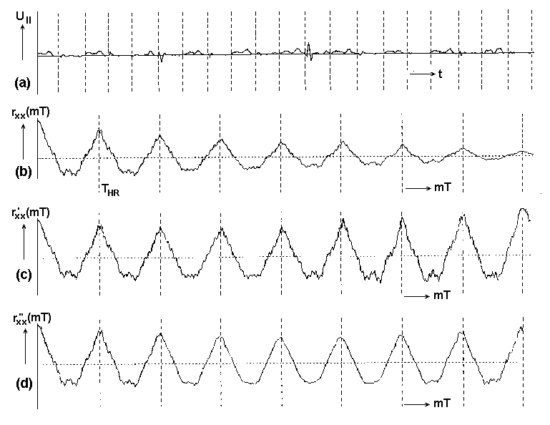
ODHADY AUTOKORELAČNÍ POSLOUPNOSTI příklad ze života
síňový signál EKG
odhad s konstantní vahou
odhad s proměnnou vahou
kruhový odhad

Slide 17
VII. HARMONICKÁ DEKOMPOZICE

Slide 18
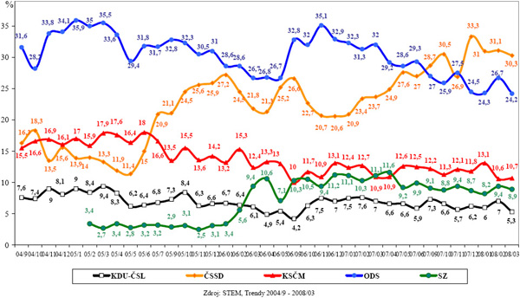
Časová řada
Preference politických stran v ČR v období od 8/2004 do 3/2008

Slide 19
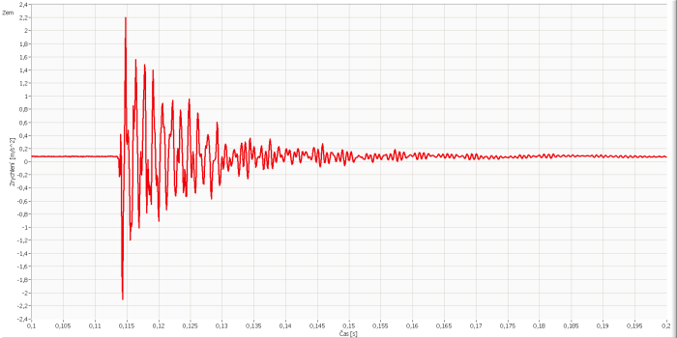
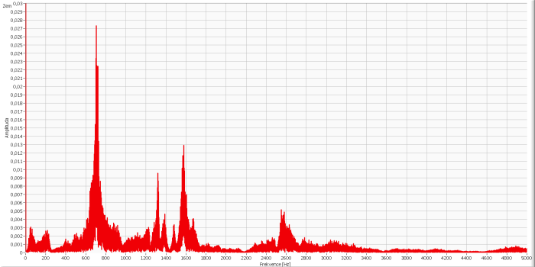
oscilace

Slide 20
HARMONICKÁ FUNKCE
tříparametrickou harmonickou funkci lze graficky vyjádřit pomocí dvou bodů v rovinách
amplituda x úhlový kmitočet a počáteční fáze x úhlový kmitočet:
C₁ = C₁(ω) a φ₁ = φ₁(ω);
spektrum amplitud spektrum počátečních fází

Slide 21
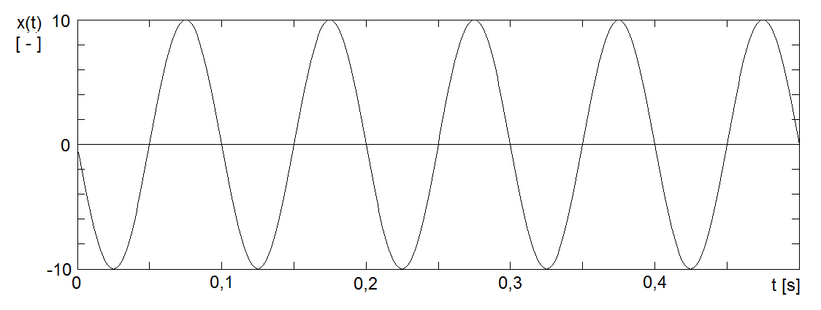
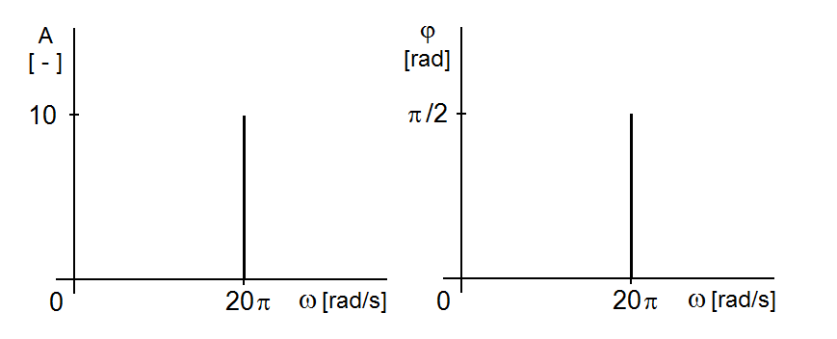
HARMONICKÁ FUNKCE
x(t) = 10.cos(2π.10t + π/2).

Slide 22
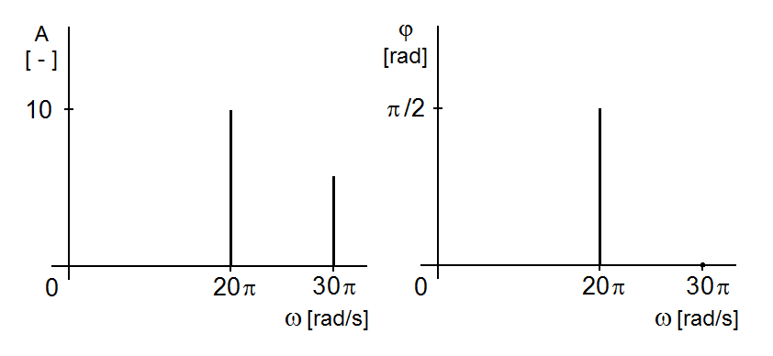
HARMONICKÁ FUNKCE
x(t) = 10.cos(2π.10t + π/2) + 5.cos(2π.15t)

Slide 23
!!! Frekvenční spektrum !!!
Frekvenční spektrum funkce je vyjádření rozložení amplitud a počátečních fází jednotlivých harmonických složek, ze kterých se funkce skládá, v závislosti na frekvenci.
! ZAPAMATOVAT NA VĚKY !

Slide 24
Taylorův rozvoj
Nechť funkce f(x) má v okolí U(x₀) bodu x₀ derivace až do řádu n+1 včetně
Taylorova řada
Maclaurinova řada, tj. Taylorova řada pro x₀ = 0

Slide 25






TAYLORŮV ROZVOJ FUNKCE y = sin(x)
PRO x = 0
n = 1
n = 2
n = 3
n = 4
n = 5

Slide 26
Zvolna do Fourierovy analýzy
Fourierovy řady
poznali jsme, že funkci je možné vyjádřit jako mocninou řadu;
jinou možností je vyjádřit funkci jako harmonickou (trigonometrickou) řadu (tj. jako součet harmonických funkcí);
takto lze vyjádřit obsáhlejší třídu funkcí než mocninnými řadami.

Slide 27
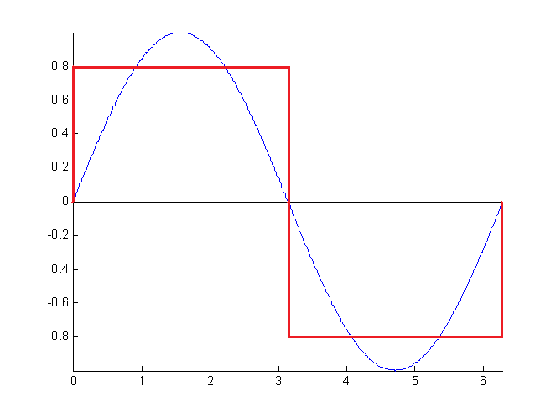

Slide 38


Slide 39


Demonstrace nedokonalé aproximace skokových přechodů v jpg kompresi.

Slide 40
Zvolna do Fourierovy analýzy
Fourierova analýza – snaha vyjádřit (rozložit, rozvinout) funkci jako součet jednoduchých funkcí (harmonických funkcí, složek).
počty těchto harmonických složek, jejich amplitudy, frekvence a fázové posuny jednoznačně charakterizují analyzovanou funkci.
Základní rozdělení podle periodicity:
  Fourierova řada (periodické funkce).
  Fourierův integrál, Fourierova transformace (neperiodické).
Fourierovy řady mohou být vyjádřeny v klasickém, trigonometrickém nebo komplexním tvaru.
zpracovávat můžeme spojité i diskrétní veličiny.

Slide 41
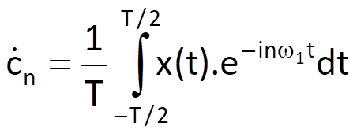
Fourierova řada
Každou periodickou funkci x(t+kT) = x(t), která vyhovuje Dirichletovým podmínkám, lze vyjádřit pomocí Fourierovy řady, pro kterou v exponenciálním tvaru je
kde jsou komplexní Fourierovy koeficienty definované vztahem
a ω₁ = 2π/T je úhlový kmitočet první základní harmonické složky určený základní periodou T rozkládané funkce x(t).
Dirichletovy podmínky pro rozklad periodické funkce x(t) do Fourierovy řady jsou:
1) x(t) je absolutně integrovatelná nad každou periodou; 2) x(t) má nad každou periodou pouze konečný počet maxim a minim; 3) x(t) má nad každou periodou konečný počet nespojitostí.
Dirichletovy podmínky jsou postačující, nikoliv nutné. Lze konstatovat, že všechny rozumné, tj. fyzikálně realizovatelné funkce Dirichletovy podmínky splňují.

Slide 42
Fourierova řada
Modul komplexního Fourierova koeficientu určuje amplitudu odpovídající harmonické složky, jeho fáze hodnotu počáteční fáze odpovídající harmonické funkce.
Pro n = 0 je

Slide 43
Fourierova řada
Modul komplexního Fourierova koeficientu určuje amplitudu odpovídající harmonické složky, jeho fáze hodnotu počáteční fáze odpovídající harmonické funkce.
Pro n = 0 je
což je střední hodnota (stejnosměrná složka) funkce x(t).
Pro reálné funkce x(t) je (symbolem * označujeme komplexně sdruženou hodnotu).

Slide 44
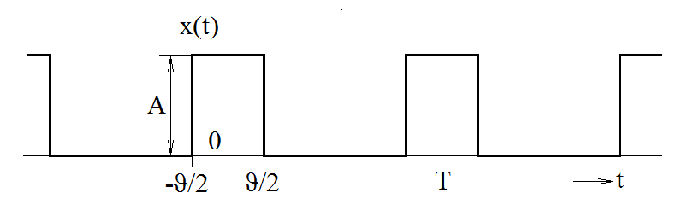
Fourierova řada příklad 1
Určeme parametry jednotlivých harmonických složek, z nichž se skládá obdélníkový pulz o základní periodě T, době trvání jednotlivých impulzů ϑ a výšce A. Nechť je první z impulzů umístěn symetricky kolem počátku časové osy.

Slide 45
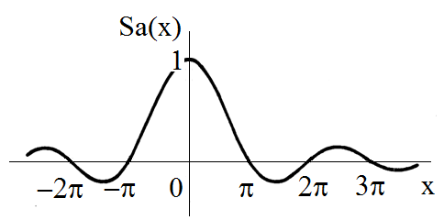
Fourierova řada příklad 1 - řešení
Spočítejme nejdříve hodnotu pomocného integrálu
Pro n = 0 je
a pro n ≠ 0

Slide 46
Fourierova řada příklad 1 - řešení
Spočítejme nejdříve hodnotu pomocného integrálu
Pro n = 0 je
a pro n ≠ 0

Slide 47
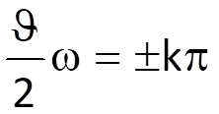

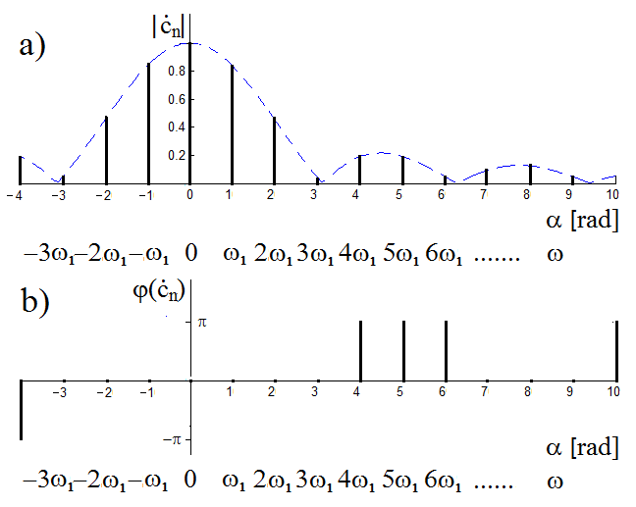
Fourierova řada příklad 1 - řešení
Nulové hodnoty nabývá funkce Sa(x) pro argumenty rovné celočíselným násobkům π, tj.
a tedy pro frekvenci

Slide 48
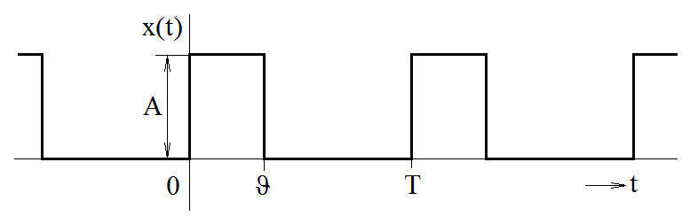
Fourierova řada příklad 2
Co se stane, když posuneme obdélníkový pulz z předešlého příkladu tak, aby nástupná hrana obdélníka byla v počátku časové osy?

Slide 49
Fourierova řada příklad 2 - řešení

Slide 50
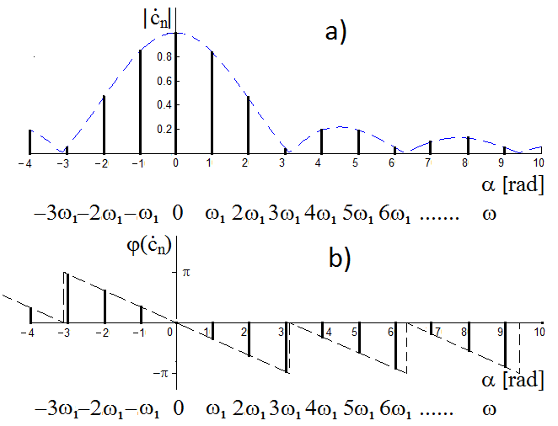
Fourierova řada příklad 2 - výsledek

Slide 51
Fourierova transformace
Pro periodickou funkci je kmitočet základní harmonické složky
ω₁ = 2π/T.
Pro neperiodickou funkci, tj. pro periodickou s T→∞ je
Pro neperiodický signál tedy budou spektrální čáry na sebe spojitě navazovat a definiční sumační vztah pro Fourierovu řadu přechází na vztah integrační, kde koeficienty ċ_{n} určíme následovně.

Slide 52

Fourierova transformace
Ve vztahu
je T = 2π/dω a tedy pro limitní rozdíl dvou sousedních frekvencí dω → 0 je T → ∞ a nω₁ → ω. Meze integrálu budou pro nekonečně dlouho trvající funkci –∞ a +∞. Pro T →∞ budou rovněž amplitudy spojitého spektra jednorázového impulzu nekonečně malé. Vyjádříme-li výše uvedený vztah pro v limitním tvaru a dostáváme

Slide 53
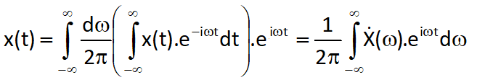
Fourierova transformace
připomeňme vztah
pro Fourierovu řadu:
V tom případě se definiční vztah Fourierova rozkladu transformuje do podoby
(*)
kde vztah
nazýváme Fourierovu transformací a vztah (*) inverzní (zpětnou) Fourierovu transformací.

Slide 54
FOURIEROVA TRANSFORMACE vlastnosti
Princip superpozice ( ! podmínka linearity ! )
s₁(t) + s₂(t) ~ S₁(ω) + S₂(ω)
a.s(t) ~ a.S(ω)
Lineární kombinaci funkcí odpovídá lineární kombinace jejich spekter
Změna znaménka
s(-t) ~ S*(ω)
Změna měřítka
s(t/a) ~ a.S(aω), kde a > 0

Slide 55
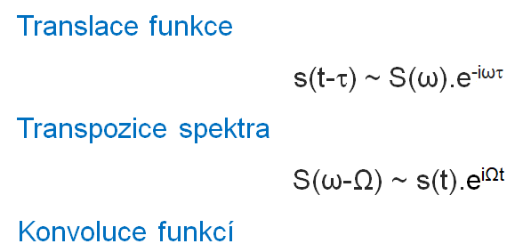
FOURIEROVA TRANSFORMACE vlastnosti

Slide 56
! Shrnutí !
! URČITĚ SI ZAPAMATOVAT !
spojitá periodická funkce má diskrétní frekvenční spektrum – pro rozklad jsme použili Fourierovu řadu;
spojitá neperiodická funkce má spojité frekvenční spektrum– pro rozklad jsme použili Fourierovu transformaci.
! A VĚDĚT PROČ !

